Slide 1


Автоматический классификатор обращений граждан
Название команды: «Счастье не за горами»
Перевалов Александр Максимович
Бобков Сергей Алексеевич
Ссылка на репозиторий с решением на git.asi.ru

Slide 2
Автоматическая классификация
обращений граждан Рязанская область – автор задачи
Источники данных:
https://git.asi.ru/tasks/classification-appeals
личные источники, полученный в ходе исследований

Slide 3
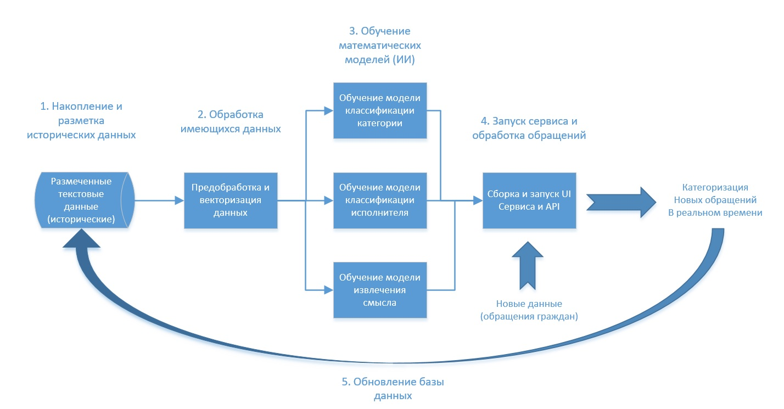
Решение основано методах обработки естественного языка и машинного обучения

Slide 4
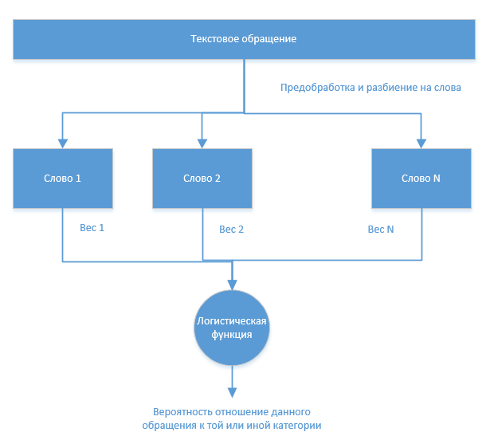
Детализация математической модели
Вес – это некоторое число, которое подбирается в ходе «обучения» модели;
Вес – обозначает «важность» того или иного слова;
Благодаря весам можно интерпретировать решения, принятые моделью, а также контролировать «уверенность»;
Если модель выдает низкую уверенность, то обращение передаётся на ручную модерацию.

Slide 5
Использованные технологии:
Язык программирования: Python 3.6;
Библиотеки и компоненты: sklearn, keras, pandas, numpy, flask, docker;
Сторонние сервисы: Heroku;
Среда для запуска: кроссплатформенное решение в виде веб-сервиса.

Slide 6
Итоги решения
Разработан веб сервис с UI и API доступом;
Точность классификатора составляет ~70%;
Сервис позволяет сократить время модерации обращения с нескольких минут и более до миллисекунд;
Решение позволяет сократить издержки на рутинную работу.

Slide 7
Программное решение готово для использования в действующих системах и решения реальных задач субъектов РФ. Исходный код решения и его компонентов – открытый.
Масштабируемость сервиса зависит от вычислительных ресурсов сервера, на котором запущено данное решение.

Slide 8
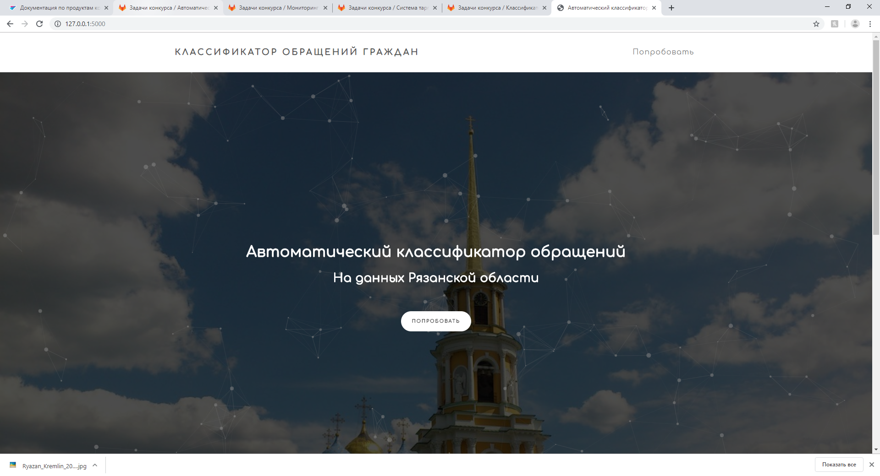
Главная страница сервиса

Slide 9
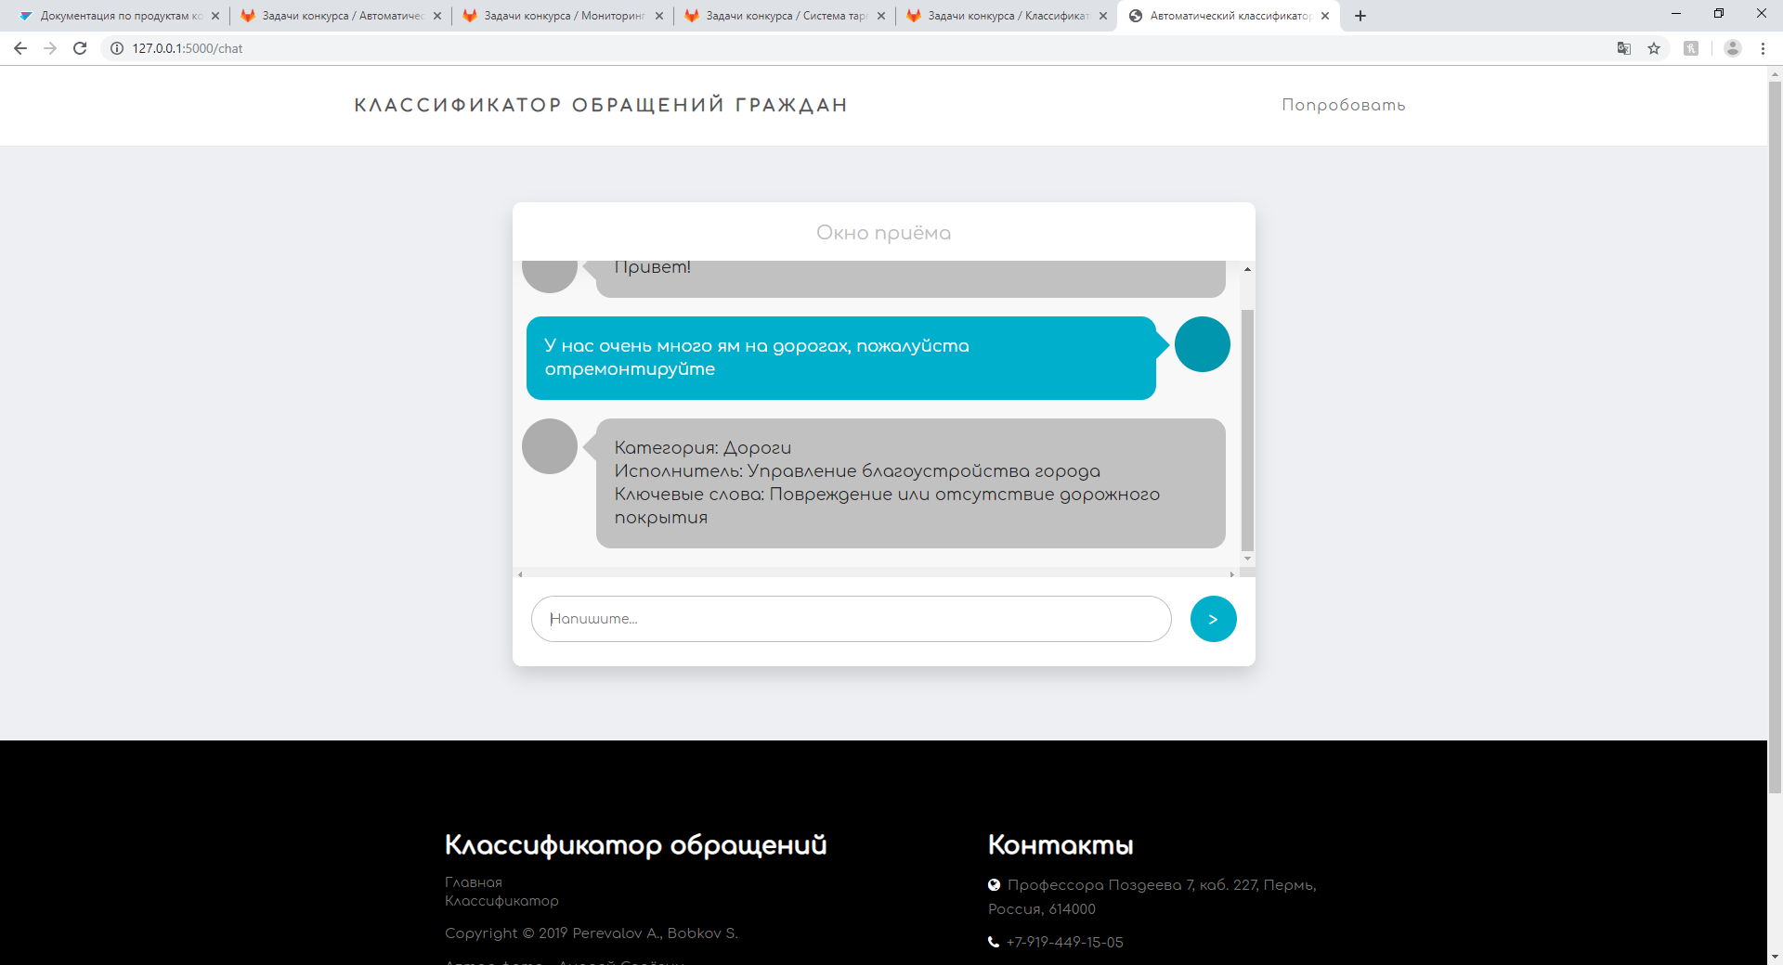
Окно обращений

Slide 10
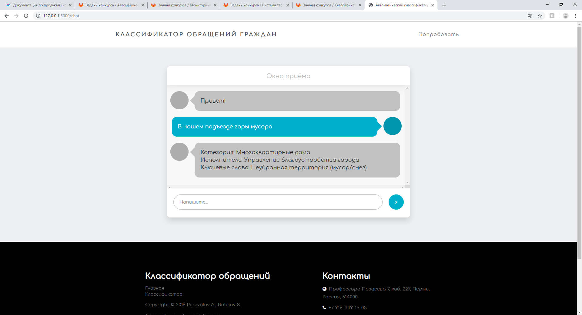
Окно обращений

Slide 11
Формат обращения к API
Метод: /classify
Тип: GET
Параметры:
prediction_data – массив строк (обращений);
predict_proba – флаг вывода вероятностей классификации;
user_mode – флаг использования пользовательского режима.
Ответ сервера – массив словарей (dictionary) с ключами:
category_prediction – предсказанная категория;
executor_prediction – предсказанный исполнитель;
theme_prediction – предсказанная аннотация;
category_prediction_proba – массив вероятностей категорий;
response_text – ответ в виде текста (user_mode=True).

Slide 12
Пример обращения к API (Python 3.6)
prediction_data = ["В нашем городе очень плохие дороги. Много выбоин и ям",
"У нас в подъезде валяется мусор, он пахнет. Уберите пожалуйста",]
response = requests.get(url='http://localhost:8080/classify', params={'prediction_data': json.dumps(prediction_data),
'predict_proba': json.dumps(False),
'user_mode': json.dumps(False)})
print(response.json())
#Результат работы программы (ответ сервера)
[{'category_prediction': 'Дороги',
'executor_prediction': 'Управление_благоустройства_города',
'theme_prediction': 'Повреждение_или_отсутствие_дорожного_покрытия'}, {'category_prediction': 'Дворовая_территория',
'executor_prediction': 'Управление_благоустройства_города',
'theme_prediction': 'Неубранная_дворовая_территория_(мусор/снег)'}]

Slide 13
Команда готова участвовать в реализации пилотных проектов в субъектах РФ в период с сентября 2019 по январь 2020.

Slide 14
Состав Команды
Перевалов Александр Максимович, место работы ООО «Форсайт», место учебы ПНИПУ, ссылка на портфолио: ;
Бобков Сергей Алексеевич, место работы ООО «Гриндата», место учебы ПНИПУ, ссылка на портфолио: ;

Slide 15
